Slide 1
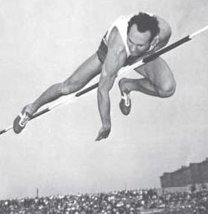
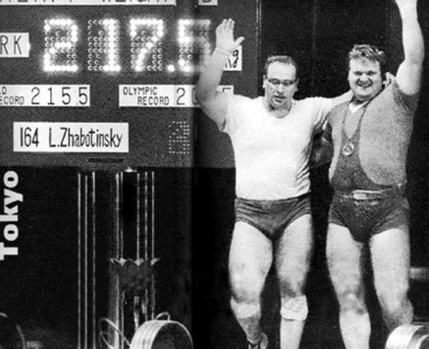
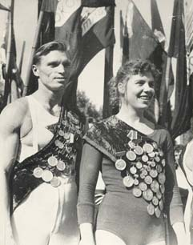
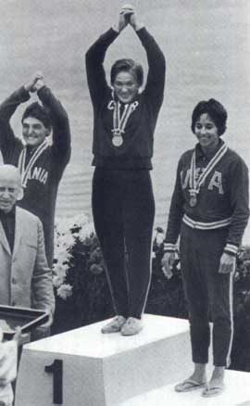
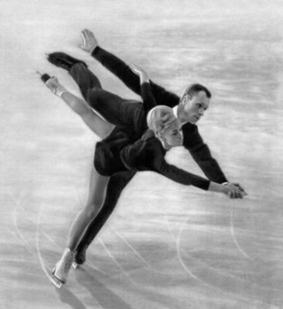
Советский спорт 60-х годов.

Slide 2
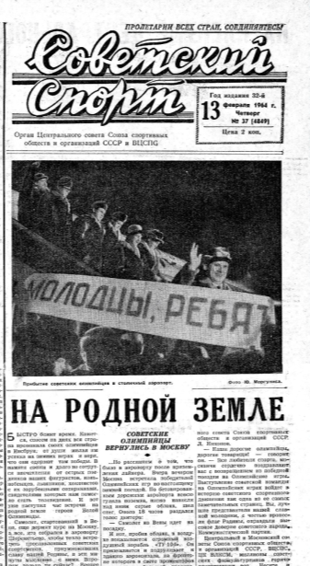
«Быстрее! Выше! Сильнее!»
популярный лозунг в Советском Союзе в 60-х годах .
Активно включившись в международные состязания,
советский спорт оказался не только
не хуже, но даже и лучше спорта западного.
Вместе с космосом это стало наглядным показателем успехов.

Slide 3
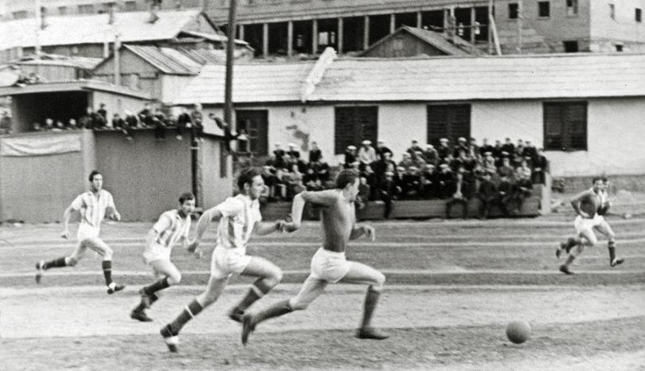
60-е годы породили новых кумиров во всем.
Это было время не только Гагарина и Евтушенко,
но и — Брумеля и Власова.

Slide 4
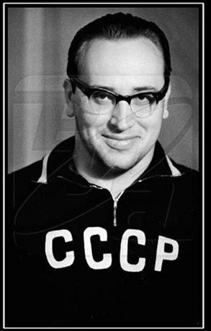
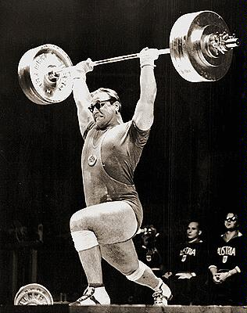
Юрий Власов
Арнольд Шварценеггер называет его своим кумиром.

Slide 5
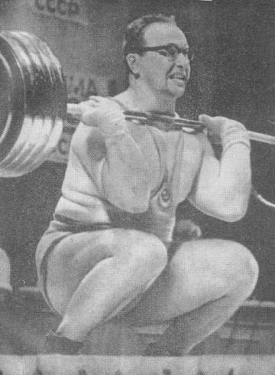
Юрий Власов
-советский тяжелоатлет, заслуженный мастер спорта СССР . Выступал в тяжёлом весе.
Олимпийский чемпион (1960),
серебряный призёр Игр (1964).
4-кратный чемпион мира (1959,
1961—1963).
6-кратный чемпион Европы (1959—1964).
5-кратный чемпион СССР (1959—1963).
Установил 31 рекорд мира.
Знаменосец делегации СССР на открытии летних Олимпийских игр 1960 и 1964 годов.

Slide 6
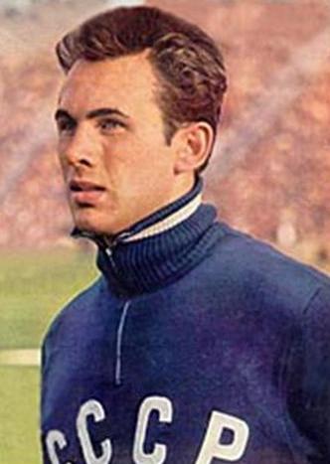
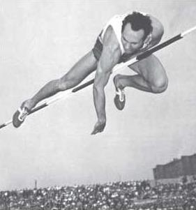
Валерий Брумель
В 1961-63 признан лучшим спортсменом мира.

Slide 7
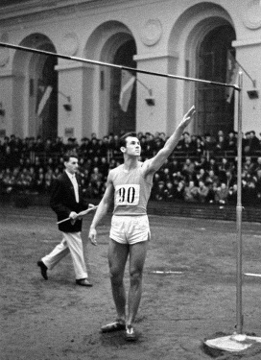
Валерий Николаевич Брумель— легендарный советский легкоатлет (прыжки в высоту), заслуженный мастер спорта СССР (1961).
Олимпийский чемпион (1964), серебряный призёр Олимпийских игр (1960). Чемпион Европы (1962 ). Чемпион СССР (1961—1963). Установил 6 рекордов мира (последний в 1963). Чаще Брумеля никто из мужчин не устанавливал мировых рекордов в прыжках в высоту.
В 1962 присуждены «приз Хелмса» и «Золотая каравелла Колумба».

Slide 8
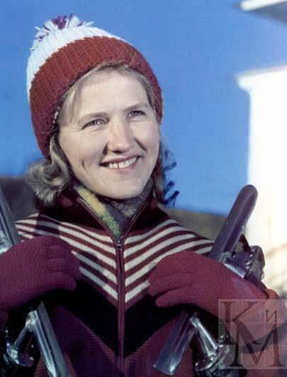
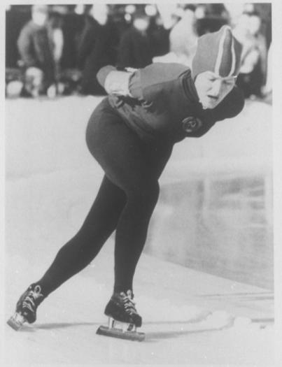
Лидия Скобликова
Спортивное прозвище — «Уральская молния».

Slide 9
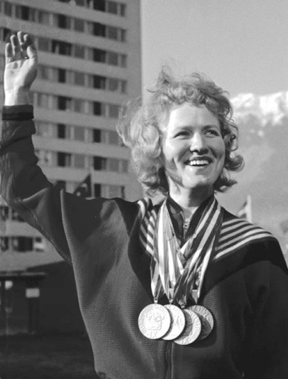
Лидия Павловна Скобликова—
легендарная советская конькобежка, единственная 6-кратная олимпийская чемпионка в истории конькобежного спорта, абсолютная чемпионка Олимпиады-1964 в Инсбруке.
Двукратная олимпийская чемпионка 1960 года.
4-кратная чемпионка Олимпиады - 1964.
Двукратная абсолютная чемпионка мира (1963, 1964).
На Олимпийских играх в Инсбруке (1964, Австрия) Скобликова установила уникальное достижение в истории скоростного бега на коньках, выиграв все четыре дистанции и при этом на трёх (500, 1000 и 1500 м) установила олимпийские рекорды.

Slide 10
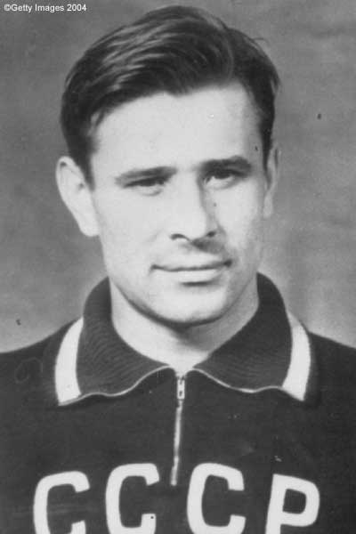
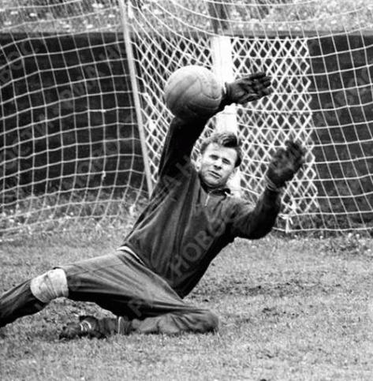
Лев Яшин
Лучший вратарь советского и мирового футбола
за все годы.

Slide 11
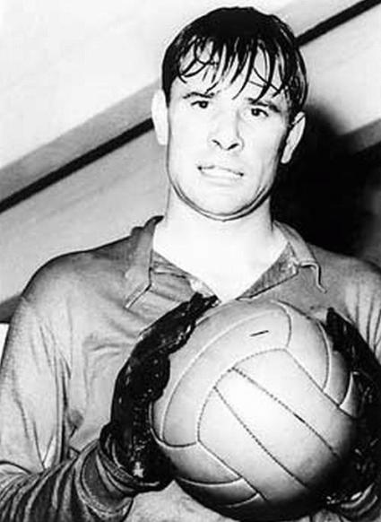
Лев Иванович Яшин –
один из лучших вратарей мирового футбола. В 1949—1970 московская команда «Динамо».
В 1954—1967 провел 78 матчей в сборной СССР.
Олимпийский чемпион 1956. Входил в команду СССР, завоевавшую Кубок Европы
1960.
Серебряный призер Кубка Европы 1964. Признан лучшим вратарем первенства мира 1966.
В 1963, как лучший футболист Европы, получил приз «Золотой мяч».
Чемпион СССР 1954, 1955, 1957, 1959, 1963.
За время выступлений на футбольном поле Лев Яшин в 270 играх сохранил свои ворота "сухими" и отразил более 150 пенальти.

Slide 12
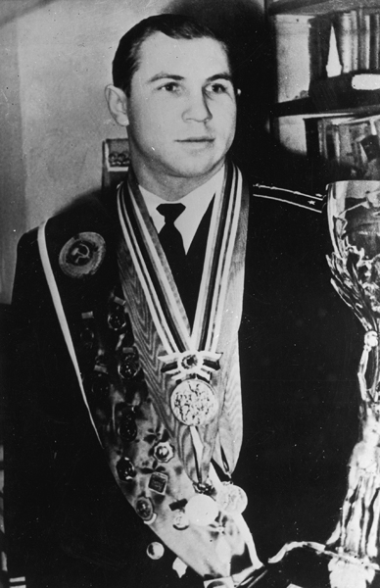
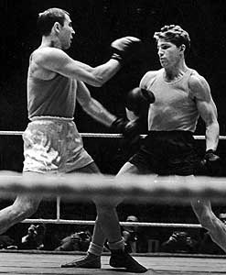
Валерий Попенченко
Его называли «Мистер Нокаут»

Slide 13
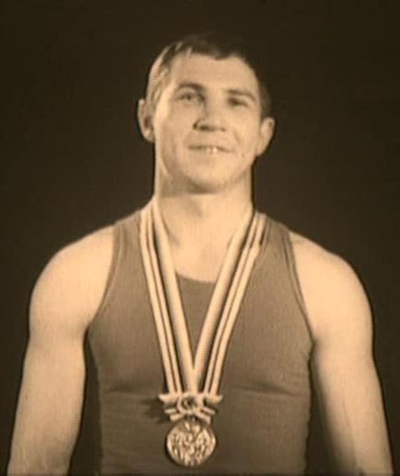
Валерий Владимирович Попенченко
советский боксер,
чемпион Олимпийских игр 1964 года в Токио,
двукратный чемпион Европы,
7-кратный чемпион СССР.
Единственный советский боксёр — обладатель Кубка Вэла Баркера.
Начиная с 1961 года, на протяжении пяти лет спортсмен неизменно выигрывал чемпионаты СССР. В 1963 году на первенстве Европы в Москве Валерий Попенченко впервые победил на международных соревнованиях.После победы на Олимпиаде Валерий стал первым на следующем чемпионате Европы, после чего уходит из большого спорта, имея в своем послужном списке 200 побед в 213 проведенных боях.

Slide 14
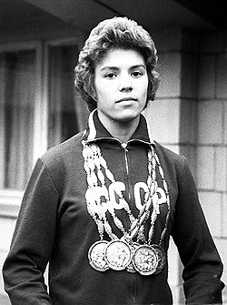
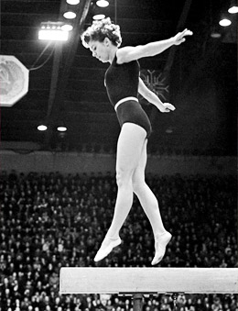
Лариса Латынина
Имеет наибольшую коллекцию олимпийских медалей за всю историю спорта.

Slide 15
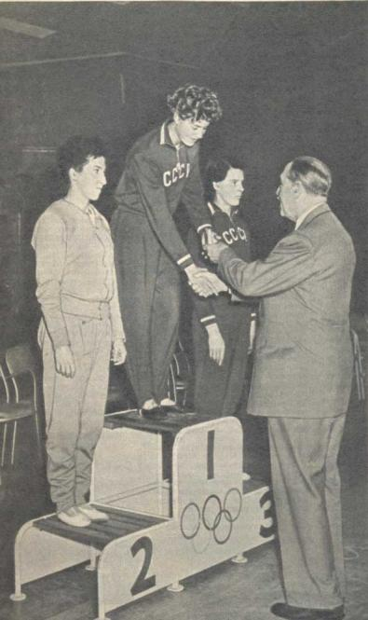
Латынина Лариса Семёновна – прославленная советская гимнастка .
За годы выступлений на мировой арене Латынина завоевала 18 олимпийских медалей (9 золотых, 5 серебряных и 4 бронзовых ),
восемь раз поднималась на высшую ступень пьедестала почета на чемпионатах мира и семь раз - на чемпионатах Европы.
Такой коллекции наград нет ни у кого в мире, ни в одном виде спорта!

Slide 16
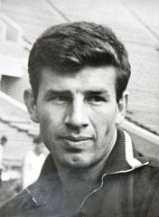
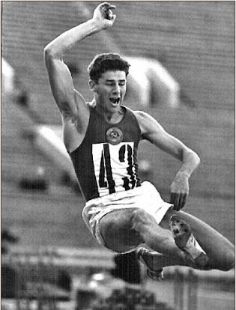
Игорь Тер-Ованесян
12 кратный чемпион СССР по прыжкам в длину !

Slide 17
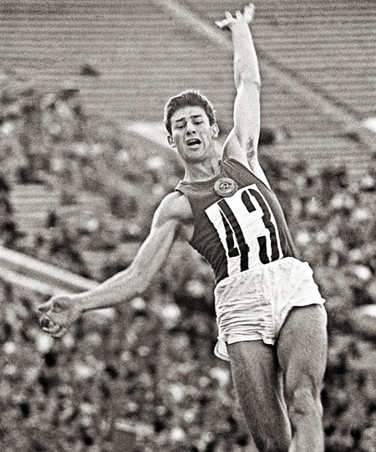
Игорь Арамович
Тер-Ованесян
— советский легкоатлет, неоднократный рекордсмен мира в прыжках в длину. Пятикратный участник Олимпийских игр,
двукратный бронзовый призер Олимпиад 1960 и 1964 годов.
Многократный чемпион СССР в прыжках в длину и в спринтерских дисциплинах.
Четырежды (1962, 1966-67 и 1969) был обладателем лучшего результата сезона в мире в прыжках в длину.

Slide 18
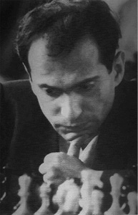
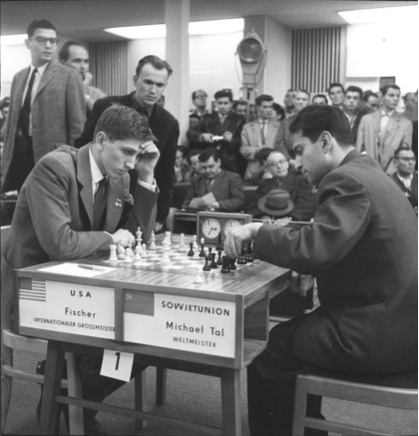
Михаил Таль
«Глубина его игры — это глубина не математика,
а поэта...»

Slide 19
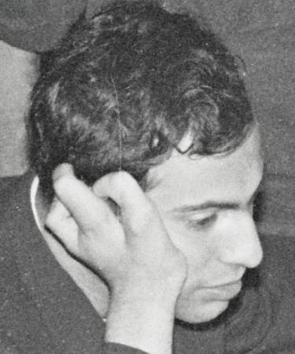
Михаил Нехемьевич Таль
— советский шахматист, гроссмейстер, 8-й чемпион мира по шахматам (1960—1961).
Заслуженный мастер спорта СССР (1960), шестикратный чемпион СССР, восьмикратный победитель олимпиад в составе команды СССР,
шестикратный чемпион Европы и трёхкратный чемпион мира среди студентов в командном зачёте, участник двух матчей на первенство мира и семи матчей претендентов,
победитель 44-х международных турниров, журналист,
главный редактор журнала «Шахматы» (1960—1970).

Slide 20
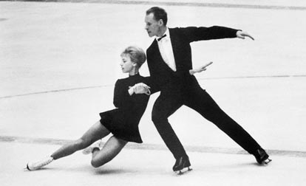
Людмила Белоусова и Олег Протопопов
Завоевали первую в истории советского фигурного катания на коньках золотую медаль.

Slide 21
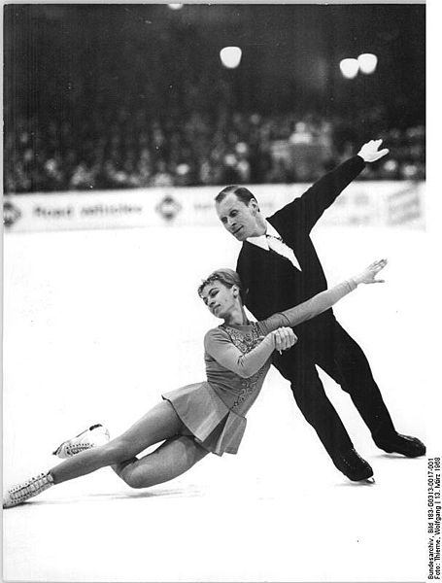
Людмила Белоусова и
Олег Протопопов-
олимпийские чемпионы в парном фигурном катании на коньках 1964 и 1968 годов.
Чемпионы мира и Европы 1965-1968 годов.
Чемпионы СССР 1962-1964, 1966-1968 годов. Именно Людмила Белоусова и Олег Протопопов стали основателями замечательной школы советского фигурного катания. В 1964 году они завоевали первую в истории советского фигурного катания на коньках золотую медаль.

Slide 22
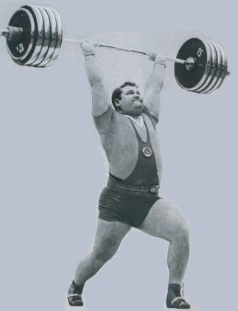
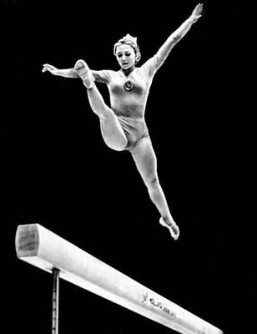
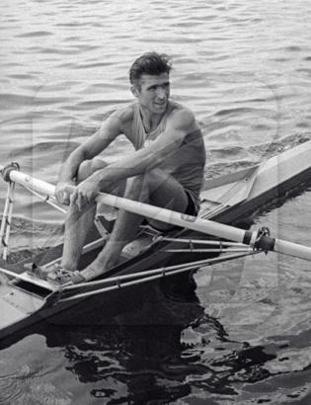
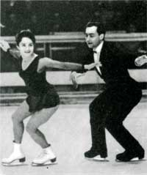
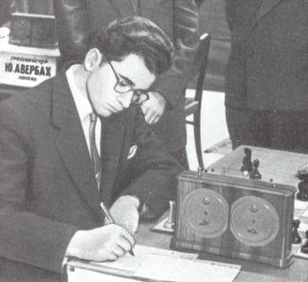
Леонид Жаботинский
Наталья Кучинская
Вячеслав Иванов
Игорь и Тамара Москвины
Борис Спасский

Slide 23
В 60-е годы XX века произошел переход от спорта военизированного к спорту интеллектуальному, спорту профессиональному.
Спорт превращался в важное дело не только для участника, но и для зрителя. Посещение спортивных мероприятий перешло из разряда досужего времяпрепровождения в страсть, способ существования.
Установка на победу воскресила идею ответственности
— перед товарищами, тренерами, спортобществом, болельщиками, страной.

Slide 24
Использованные ресурсы:
http://www.60-e.ru/sport/tokio_1964/
http://www.mankurty.com/imperia/?cat=1&paged=2
http://sportkadr.ru/category/gimnastika-v-sssr/
http://www.noev-kovcheg.ru/mag/2008-06/1203.html
http://ru.wikipedia.org
Вайль П., Генис А.
60-е. Мир советского человека. Изд. 2-е, испр. М.: Новое литературное обозрение, 1998
http://images.yandex.ru

Slide 25
Презентацию подготовил
ученик 8 «Б» класса МОУ «СОШ № 55»
Бобров Михаил
Руководитель: Корнишина Валентина Алексеевна
СПАСИБО ЗА ВНИМАНИЕ !

